Slide 1
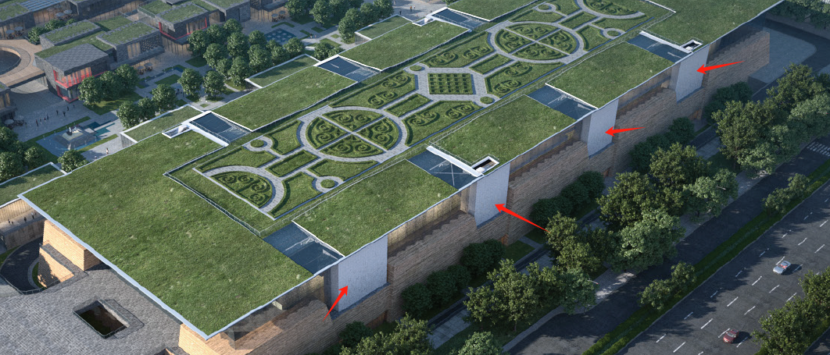
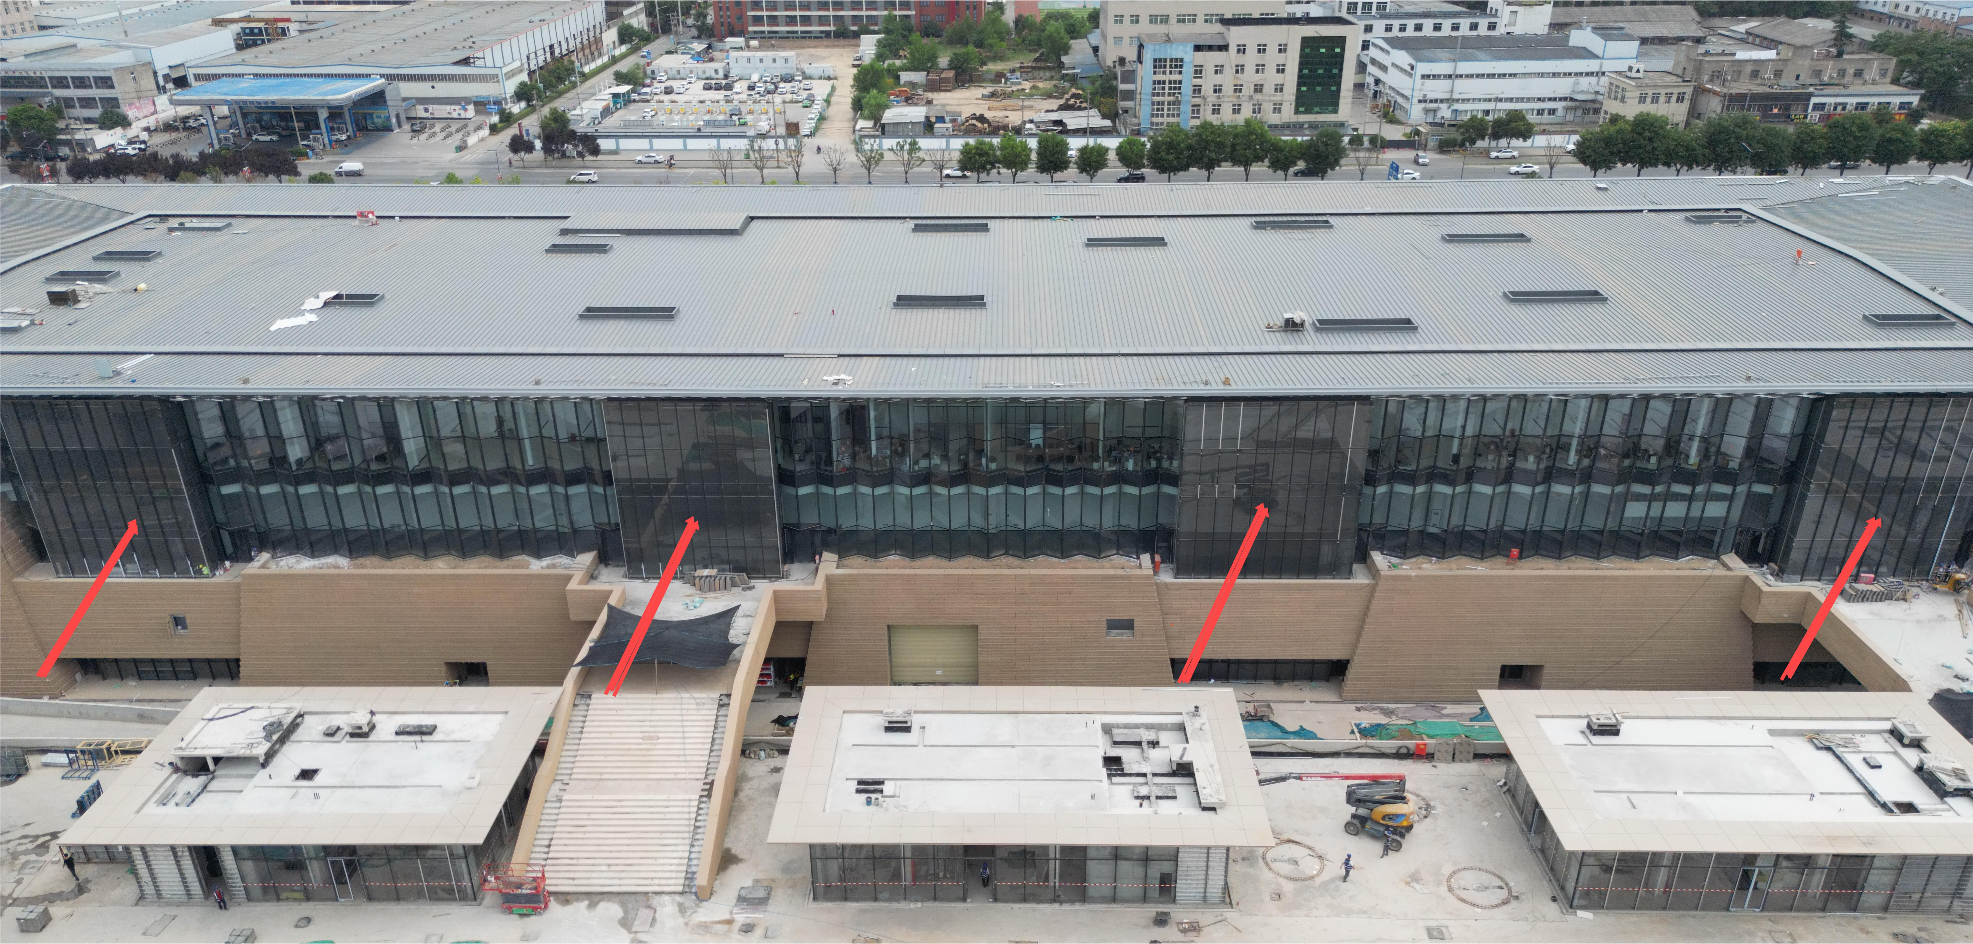
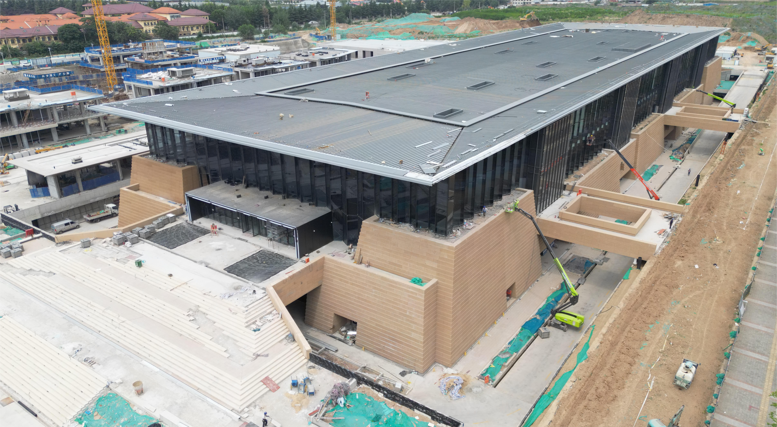
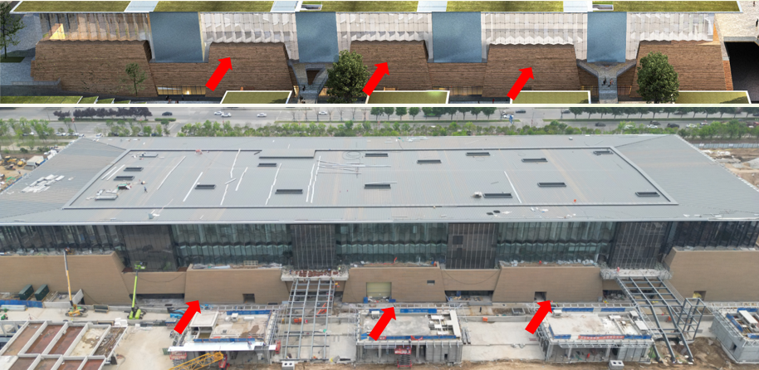
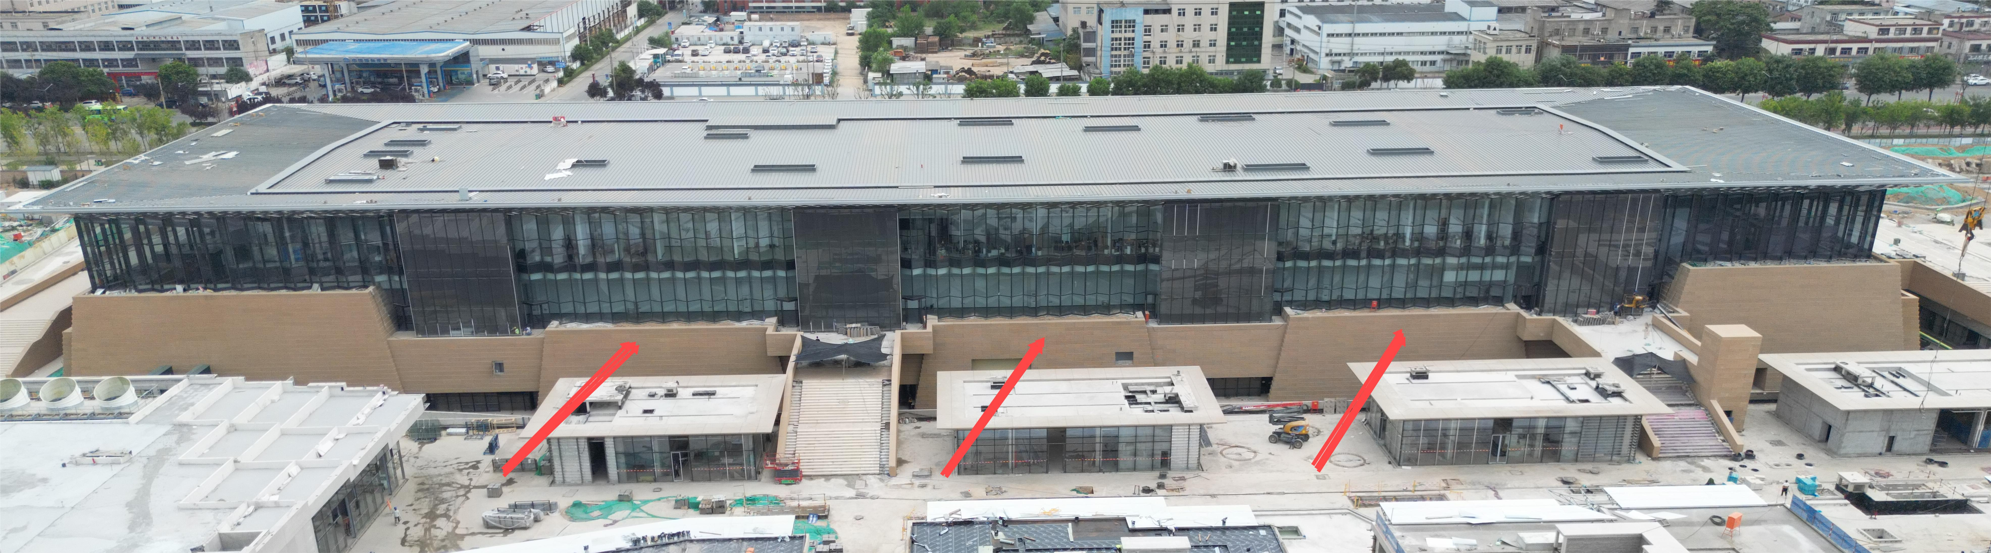
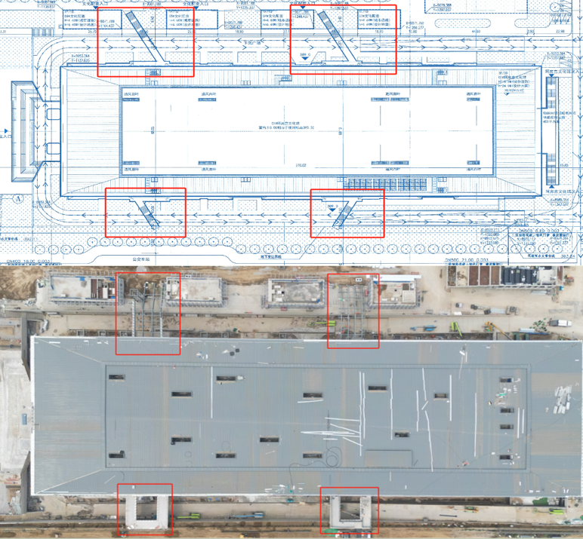
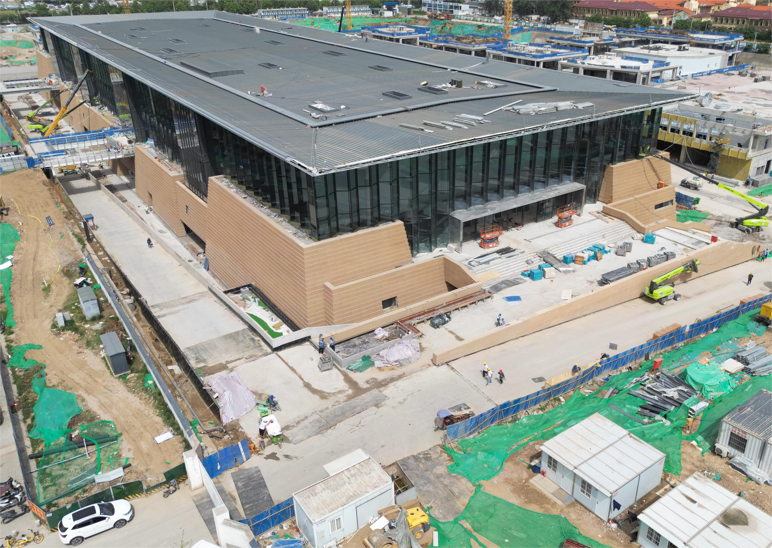
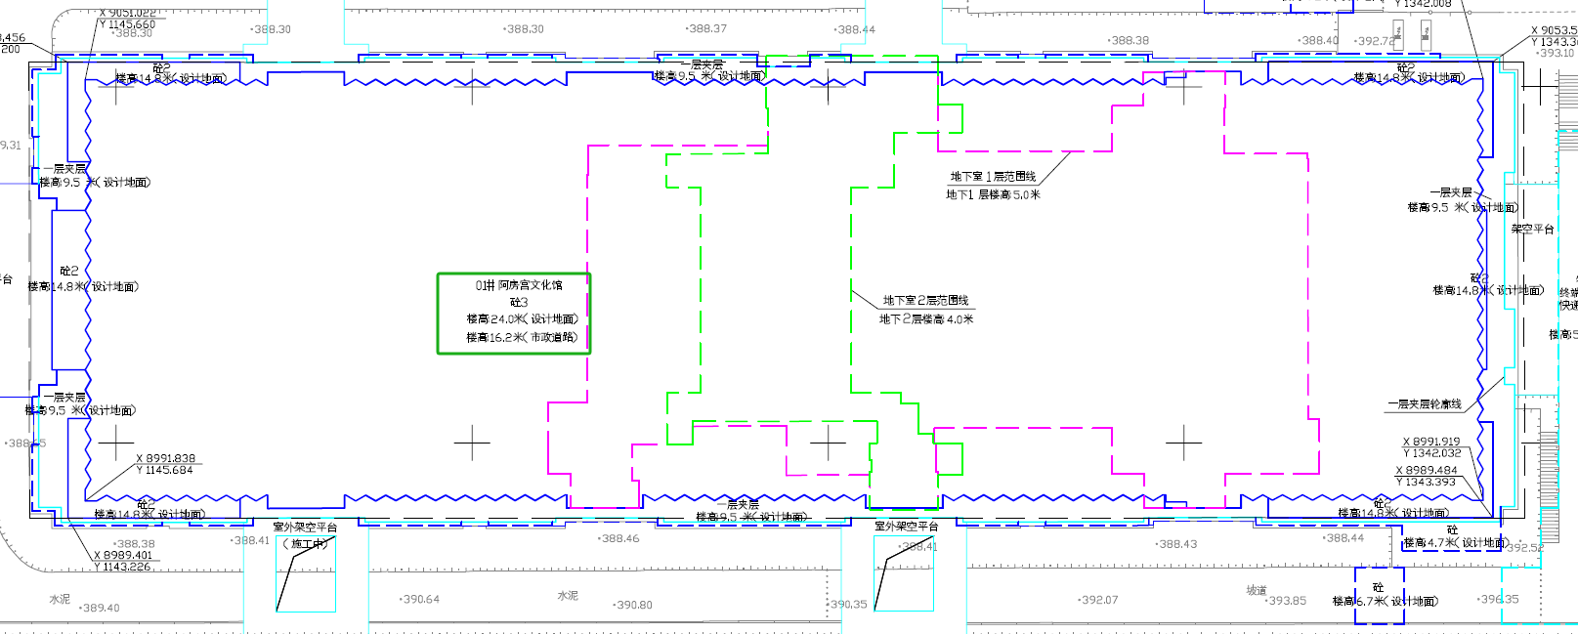
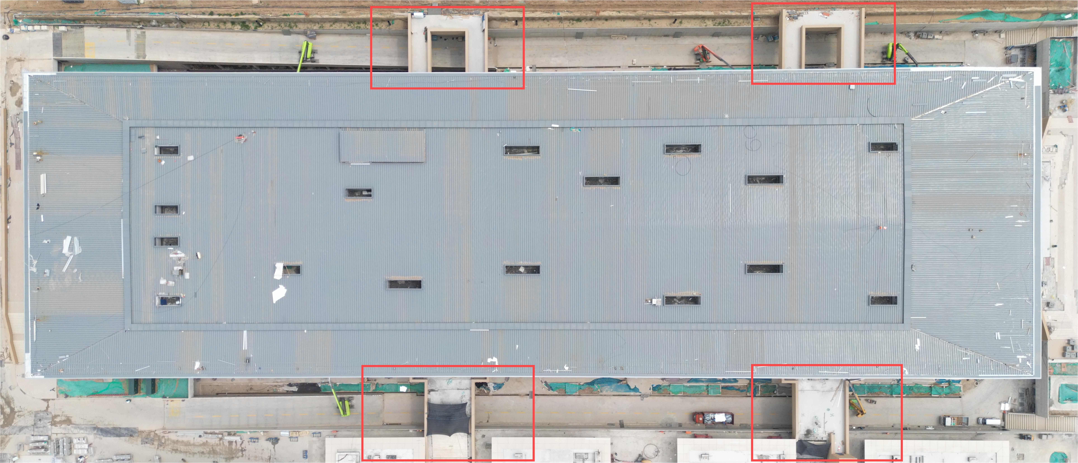
西咸新区建设工程规划条件核实公示牌
工程概况
项目位于阿房南路以南、天台路以东、红光路以北。净用地面积约141.3亩，用地性质为文化设施用地（A2），前期手续齐全，本次申请规划核实建筑为01#阿房宫文化馆，位于地块东南角，规划总建筑面积32501㎡，其中地上27281㎡（含522㎡室外连廊），地下5220㎡。
设计单位：同济大学建筑设计研究院（集团）有限公司
建设单位：陕西文化产业（西咸新区）投资有限公司
公示说明
本次规划条件核实范围为01#阿房宫文化馆，实测总建筑面积32496.519㎡，其中地上27279.761㎡（含521.830㎡室外连廊），地下5216.758㎡。
其他情况如下：
1.项目建筑外立面调整。主要为：①取消屋面部分景观设计；②侧面核心筒由铝板幕墙调整为玻璃幕墙；③外立面中间3处夯土板高度降低；④室外连接平台由斜向通道变更为垂直通道及回字形通道（面积基本一致），东侧出入口平台调整。详见对比图
2.实测以市政道路起算建筑高度为16.2m。
注：本公示仅供规划管理使用
②
陕西文化艺术博物院项目01#阿房宫文化馆
①
④
③
东侧出入口平台调整
实测以市政道路起算建筑高度为16.2m
咨询电话：西咸新区自然资源和规划局（沣东）工作部 029-89108001/ 029-84510430
沣东新城开发建设部 029-84532021
通讯地址：沣东城市广场8号楼三层、5号楼1层
公示日期：2024年7月2日－2024年7月10日（7个工作日）
公示要求：1、公示牌应置于主要路段显眼位置；
2、公示牌公示期间不得随意撤销、涂改。

